Slide 1



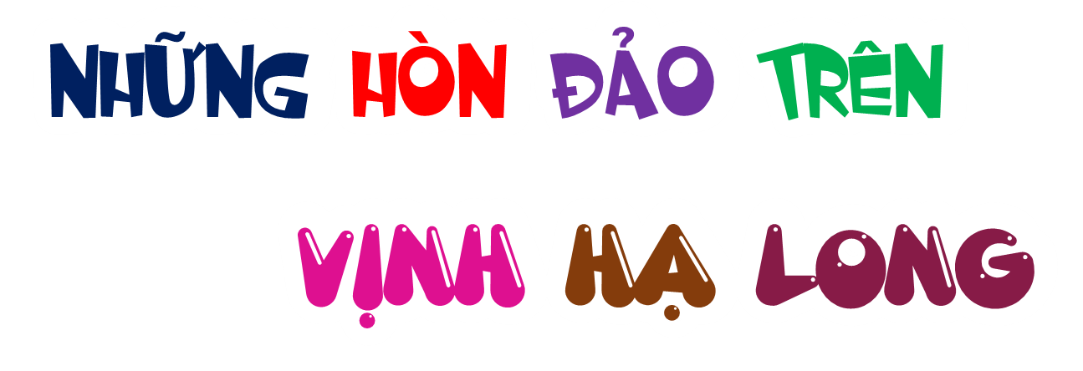

Notes:
Giới thiệu: Vịnh Hạ Long là một vịnh biển nổi tiếng của tỉnh Quảng Ninh nước ta. Có diện tích 1.553 km vuông, gần 2000 hòn đảo đá vôi lớn nhỏ với hình thù sinh động. Đây là một danh lam thắng cảnh đặc sắc, hùng vĩ, cách thủ đô Hà Nội khoảng 170 km về phía Đông Bắc. Vịnh Hạ Long có khoảng hơn 1600 đảo đá và hòn đảo nhỏ, các đảo này có hình dạng và kích thước đa dạng: hòn trống mái, con chó đá,… Vịnh Hạ Long được UNESCO ba lần vinh danh là Di sản thế giới về giá trị địa chất, địa mạo các năm 1994, 2000, 2023.

Slide 2


2025/10/9

Slide 3


Bài đọc được chia làm mấy đoạn?
Bài đọc được chia làm 4 đoạn

Slide 4

1
Vịnh Hạ Long là thắng cảnh có một không hai của đất nước ta. Trên một diện tích hẹp, mọc lên hàng nghìn đảo nhấp nhô khuất khúc như rồng chầu, phượng múa.
Notes:
Giới thiệu bao quát về vịnh Hạ Long với rất nhiều hòn đảo được xếp đặt độc đáo.

Slide 5
2
Đảo có chỗ sừng sững, chạy dài như bức trường thành vững chãi, ngăn khơi với lộng, nối mặt biển với chân trời. Có chỗ đảo dàn ra thưa thớt, hòn này với hòn kia biệt lập, xa trông như quân cờ bày chon von trên mặt biển. Có chỗ đảo quần tụ lại, xúm xít như vạn chài lúc neo thuyền, phơi lưới.
3
Đảo của Hạ Long không phải là những núi đá buồn tẻ, đơn điệu mà mỗi hòn, mỗi dáng đều thấp thoáng hình ảnh của sự sống. Có hòn trông như đôi gà đang xoè cánh chọi nhau trên mặt nước (hòn Gà Chọi); có hòn bề thế như mái nhà (hòn Mái Nhà); có hòn chông chênh như con cóc ngồi bờ giếng (hòn Con Cóc), có hòn như ông lão trầm tĩnh ngồi câu cá (hòn Ông Lã Vọng),... Có nhiều hang đảo đẹp, như hang Bồ Nâu, hang Đầu Gỗ,... Mỗi hang đảo gắn với một sự tích huyền bí.
Notes:
Đoạn 2, 3: Miêu tả bao quát toàn cảnh trên vịnh Hạ Long và miêu tả hình dáng một số đảo có hình dáng đặc biệt

Slide 6
4
Ngắm Hạ Long với trăm nghìn đảo đá sừng sững, ta có cảm giác được chiêm ngưỡng một thế giới sống động đã trải qua hàng triệu năm hoá đá.
Notes:
Đoạn 4: Giới thiệu bao quát về vịnh Hạ Long với rất nhiều hòn đảo được xếp đặt độc đáo.

Slide 7





Luyện đọc từ khó:
ngăn khơi với lộng
phơi lưới
nối mặt biển với chân trời
Ông lão trầm tính
lúc neo thuyền

Slide 8
Luyện đọc câu dài:
Có chỗ đảo dàn ra thưa thớt, hòn này với hòn kia biệt lập, xa trông như quân cơ bày chon von trên mặt biển.”
Có hòn trông như đôi gà đang xòe cánh chọi nhau trên mặt nước (hòn Gà Chọi); có hòn bề thế như mái nhà (hòn Mái Nhà); có hòn chông chênh như con cóc ngồi bờ giếng (hòn Con Cóc), có hòn như ông lão trầm tĩnh ngồi câu cá (hòn Ông Lã Vọng)

Slide 9



khuất khúc
có nhiều đoạn quanh co, gấp khúc.
Chon von
trơ trọi ở trên cao, không có chỗ dựa chắc chắn.

Slide 10
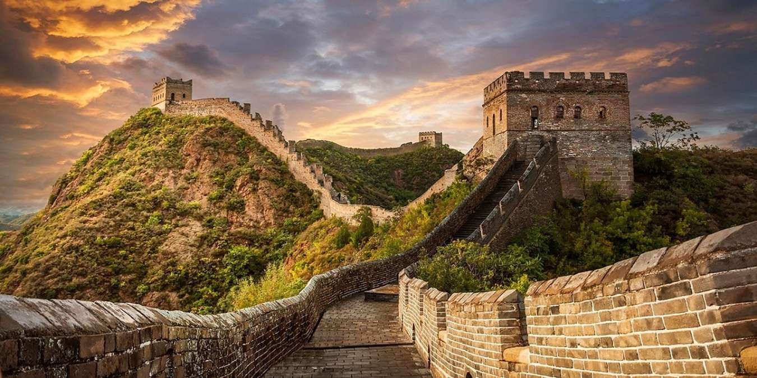
Trường thành
Bức thành dài và vững chắc. Khơi: vùng biển xa bờ.

Slide 11
Khơi
Vùng biển xa bờ
Lộng
Vùng biển gần bờ

Slide 12




Yêu cầu
Luyện đọc trong nhóm
Phân công đọc theo đoạn.
Tất cả thành viên đều đọc.
Tiêu chí đánh giá
Đọc đúng.
Đọc to, rõ.
Đọc ngắt, nghỉ đúng chỗ.

Slide 13


Slide 14


Trên một diện tích hẹp, mọc lên hàng nghìn đảo nhấp nhô, khuất khúc như rồng chầu, phượng múa.
1. Tìm câu văn miêu tả bao quát về đảo ở vịnh Hạ Long. Câu văn đó giúp em hình dung được những gì về vịnh Hạ Long?

Slide 15
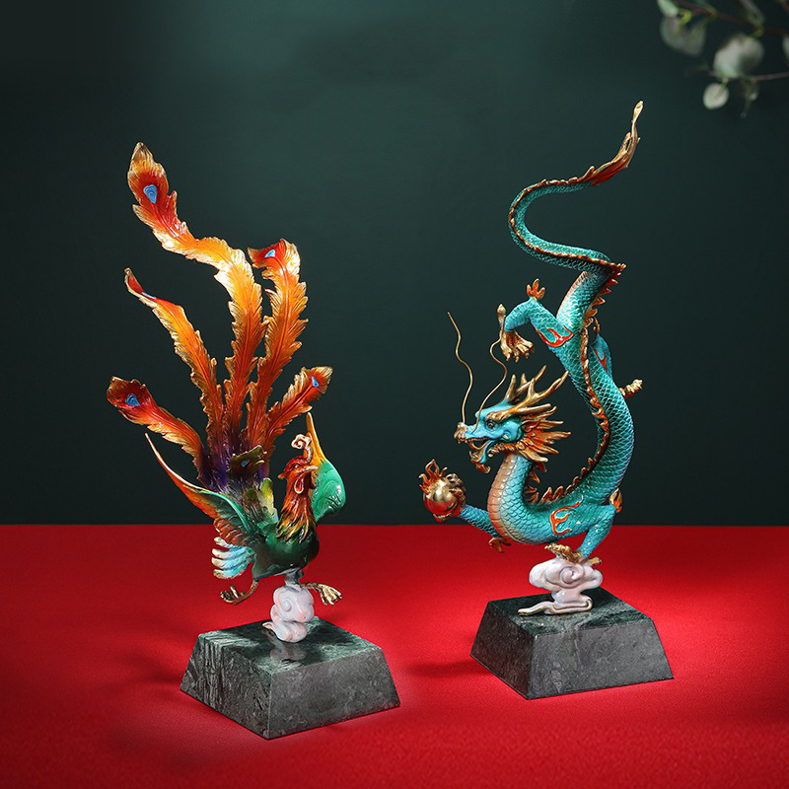
Em hiểu thế nào là “rồng chầu, phượng múa?
Rồng chầu chỉ con rồng ở thế đứng
hoặc ngồi tôn nghiêm, thể hiện sự uy nghiêm, quyền lực.
Phượng múa chỉ phượng hoàng uyển chuyển, lộng lẫy.
=> Hai hình ảnh thể hiện sự hoà quyện của sức mạnh và vẻ đẹp.

Slide 16
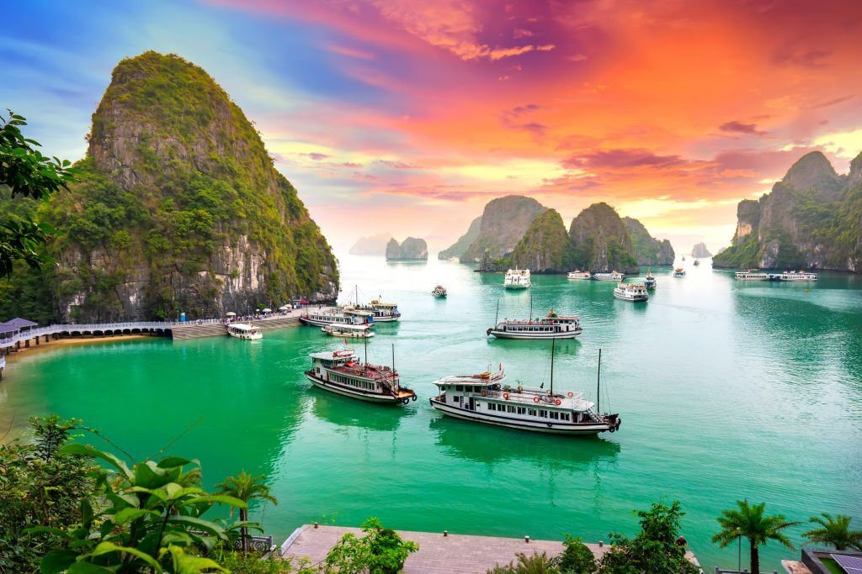
Đoạn 1: Giới thiệu bao quát về vịnh Hạ Long với rất nhiều hòn đảo được xếp đặt độc đáo.

Slide 17
2. Những hòn đảo ở Hạ Long được tạo hóa xếp đặt thú vị như thế nào? Bằng cách nào, tác giả giúp ta cảm nhận được điều đó?
Những hòn đảo ở Hạ Long được tạo hóa xếp đặt rất thú vị. Bằng biện pháp so sánh hoặc nhân hóa, tác giả đã giúp người đọc hình dung sự thú vị đó.

Slide 18
Trên một diện tích hẹp, mọc lên hàng nghìn đảo nhấp nhô, khuất khúc như rồng chầu, phượng múa.
Đảo có chỗ sừng sững, chạy dài như bức tường thành vững chãi, ngăn khơi với lộng, nối mặt biển với chân trời.
Có chỗ đảo dàn ra thưa thớt, hòn này với hòn kia biệt lập, xa trông như quân cờ bày chon von trên mặt biển.
Có chỗ đảo quần tụ lại, xúm xít như vạn chài lúc neo thuyền, phơi lưới.
SO SÁNH
SO SÁNH
NHÂN HÓA
SO SÁNH VÀ NHÂN HÓA

Slide 19
3. Dựa vào bài đọc, em hãy miêu tả hình dáng một số hòn đảo ở Hạ Long?
Có hòn chông chênh như con cóc ngồi bờ giếng (hòn Con Cóc)
Có hòn trông như đôi gà đang xòe cánh chọi nhau trên mặt nước (hòn Gà Chọi)
Có hòn như ông lão trầm tĩnh ngồi câu cá (hòn Ông Lã Vọng).
Notes:
Đảo của Hạ Long không phải là những núi đá buồn tẻ, đơn điệu mà mỗi hòn, mỗi dáng đều thấp thoáng hình ảnh của sự sống.
Tác giả sử dụng biện pháp gì để miêu tả hình dáng của một số hòn đảo?
BP điệp từ “có hòn” đồng thời sử dụng nhiều từ láy tượng hình giúp ta cảm nhận được sự sắp xếp thú vị của các hòn đảo ở Hạ Long.

Slide 20
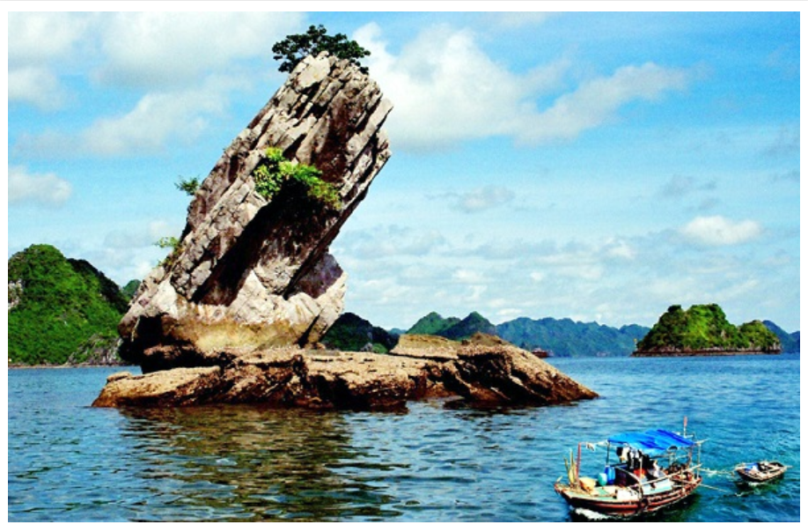
HÒN CON
CÓC
Notes:
Hòn Con Cóc
Hòn Con Cóc nằm cách cảng tàu du lịch Bãi Cháy khoảng 12 km về phía Đông Nam, trên Vùng vịnh Hạ Long. Đây là hòn núi đá rất đẹp có góc nghiêng và hình dáng như một con cóc ngồi xổm giữa biển nước, cao khoảng 9m. Mang hình một chú cóc đang ngồi đợi trời mưa giữa mênh mông biển khơi, hòn Con Cóc được xem là tuyệt tác của thiên nhiên cho vịnh Hạ Long.

Slide 21
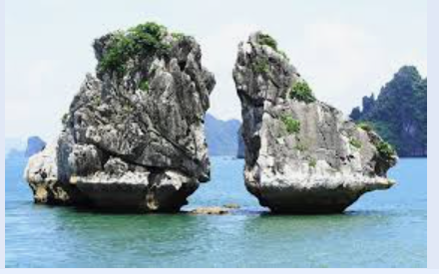
HÒN GÀ CHỌI
Notes:
Hòn Gà Chọi:
Là một trong những hòn đảo nổi tiếng trên vịnh Hạ Long, hòn Gà Chọi (hay đôi khi gọi là Hòn Trống Mái). Hòn có hình thù giống như một đôi gà, một trống, một mái, có chiều cao khoảng hơn 10m với chân thót lại ở tư thế rất chênh vênh. Hòn còn Là biểu tượng trên logo của vịnh Hạ Long.

Slide 22
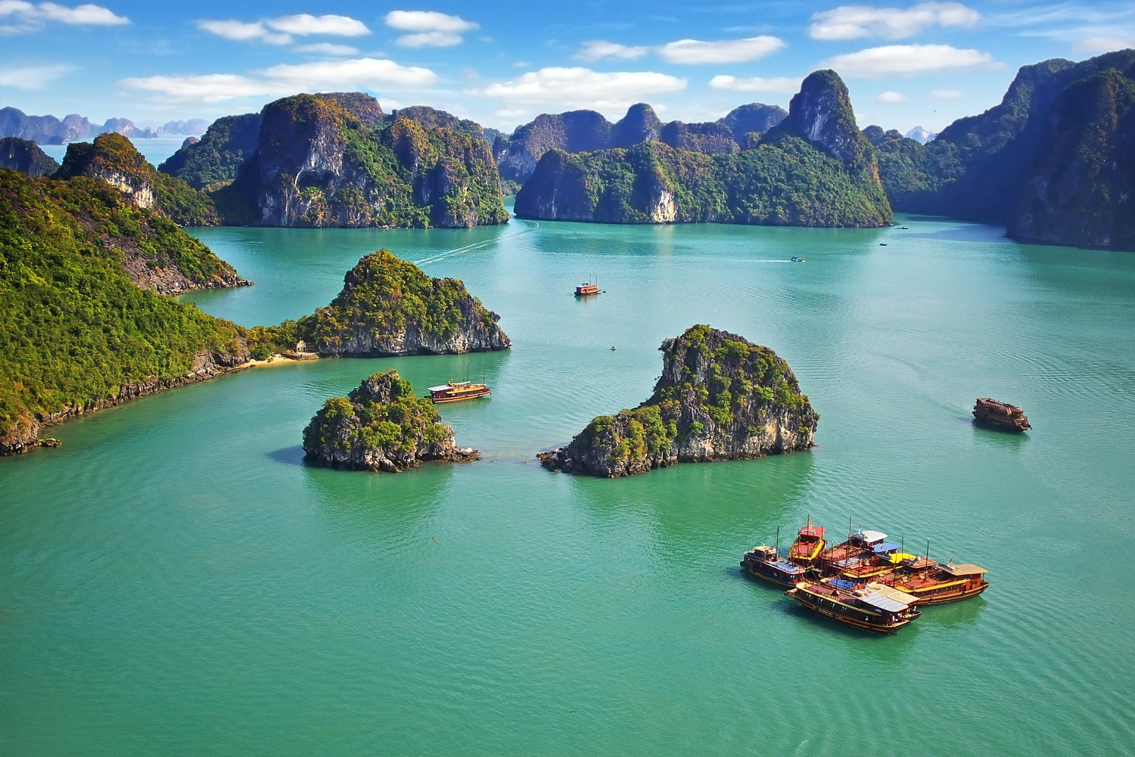
Đoạn 2, 3: Miêu tả bao quát toàn cảnh trên vịnh Hạ Long và hình dáng đặc biệt của một số hòn đảo.

Slide 23
4. Khi ngắm đảo ở vịnh Hạ Long, vì sao tác giả có cảm giác được “chiêm ngưỡng một thế giới sống động đã trải qua hàng triệu năm hóa đá”?
Khi ngắm đảo ở Hạ Long, tác giả có cảm giác được chiêm ngưỡng một thế giới sống động đã trải qua hàng triệu năm hóa đá vì hình dáng mỗi hòn đảo trên vịnh Hạ Long đều giống hình người hoặc vật quen thuộc (hình ảnh mái nhà, hình ảnh ông lão ngồi câu cá, hình con cóc, con gà, con rùa, con thiên nga,…). Những hòn đảo tụ họp lại bên nhau làm hiện lên thấp thoáng hình ảnh của sự sống là vậy.

Slide 24
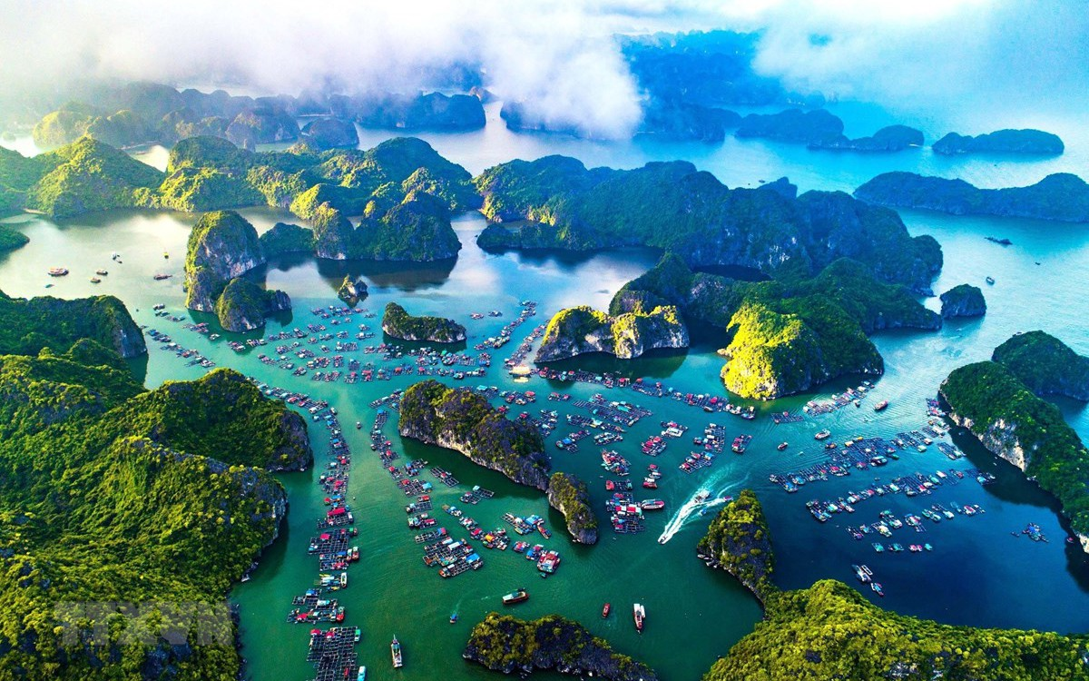
Đoạn 4: Khẳng định Hạ Long là một bộ phận của non sông Việt Nam mà chúng ta yêu quý, bảo vệ, giữ gìn.

Slide 25
Chủ đề của bài Những hòn đảo trên vịnh Hạ Long là gì? Chọn đáp án đúng.
A. Vẻ đẹp kì thú của những hòn đảo trên vịnh Hạ Long
B. Sự thơ mộng, huyền bí của sóng nước Hạ Long
C. Sức cuốn hút của thiên nhiên Hạ Long đối với du khách
D. Những cảnh đẹp có một không hai của thiên nhiên
Notes:
GV chú ý đây là câu hỏi lựa chọn theo ý HS hoặc HS tự nêu ý kiến cá nhân, không có 1 đáp án duy nhất.

Slide 26

Bài đọc cho thấy vẻ kì thú của những hòn đảo trên vịnh Hạ Long. Mỗi hòn đảo lại mang một dáng hình, vẻ đẹp riêng và chúng được xếp đặt vô cùng đặc sắc. Qua bài đọc, ta càng thêm tự hào trước thắng cảnh của đất nước Việt Nam.
Notes:
Bài đọc đã khắc hoạ lên một bức tranh Hạ Long với những hang đảo có vẻ đẹp kì thú, đầy sự sống động và những sự tích huyền bí.

Slide 27
TIẾT 2

Slide 28
Luyện đọc
diễn cảm

